Slide 1

Crear las mallas curriculares
Instructivo
USSIPAN-Perú
Junio, 2026

Slide 2
Gestionar Solicitudes de admisión
01 | Overview
02 | Configuraciones: Asignar equivalencias por curso
03 | Configuraciones: Asignar equivalencias por malla curricular
04 | Resumen

Slide 3
Overview
Gestionar Solicitudes de admisión

Slide 4

Overview: Mapa de capacidades

Slide 5
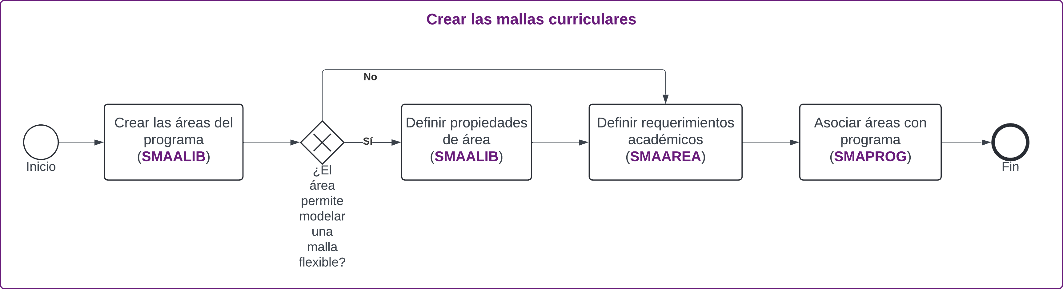
Overview: Procesos de crear las mallas curriculares
Crear las mallas curriculares

Slide 6
Overview: Crear las mallas curriculares
Crear las mallas curriculares
Mediante este procedimiento se crean las mallas curriculares de los programas ofertados en la institución.
El modelo de operación de la malla curricular de cada programa está basado en áreas de cumplimiento, que a su vez están compuestas por reglas que incluyen las asignaturas que se deben aprobar para cumplir con el Plan de Estudios.
Los programas deben haberse creado previamente para iniciar la creación de las mallas curriculares.
Los cursos deben haberse creado previamente para iniciar la definición de las áreas.

Slide 7

Overview: Región donde aplica
Todo LAC

Slide 8
Overview: Crear las mallas curriculares
Crear las mallas curriculares
Concepto | Descripción
Malla curricular | Configuración del plan de estudios que debe cumplir un estudiante para obtener el grado correspondiente.
Área | Conjunto de cursos agrupados según el criterio de la institución para organizar la malla curricular.
Regla | Unidad que identifica cada curso que debe ser aprobado para cumplir con las áreas del plan de estudios.
Área de cumplimiento | Unidad de análisis para la verificación del cumplimiento del Plan de Estudios de un programa.
Área dinámica | Un área puede calificarse como dinámica si la verificación de su cumplimiento depende de algunas características del estudiante. Por ejemplo, campus o carrera.
Área de prerrequisito | Área que reúne un conjunto de cursos que constituyen una precondición para poder inscribir una asignatura en particular

Slide 9
Overview: Crear las mallas curriculares
Crear las mallas curriculares
Concepto | Descripción
Transferencia | Término referido a los cursos o créditos cursados en otra institución y que son reconocidos por la Universidad a efectos del cumplimiento.
Programa cautivo | Un programa es cautivo si todas las áreas asociadas para su cumplimento son las mismas para todos los alumnos, independientemente de características como campus, carrera, entre otros.
Condición | Requerimiento que se indica al sistema, necesario para cumplir un área. Una condición puede sur un curso o varios cursos, dependiendo de la malla curricular del programa..
Atributo de curso | Propiedades de los estudiantes que podrían usarse para modelar los requerimientos de las mallas curriculares.

Slide 10
Crear las mallas curriculares
Crear las mallas curriculares
Definición de las áreas

Slide 11
Biblioteca de Áreas
Crear las mallas curriculares

Slide 12
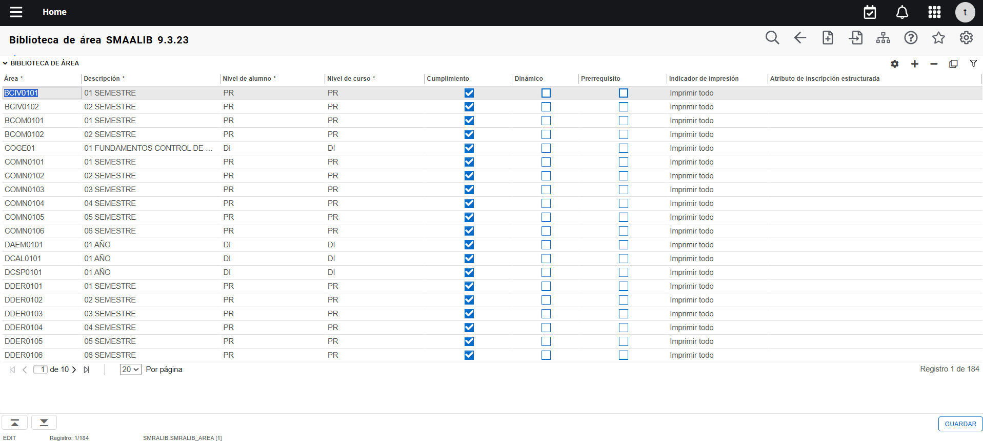
Configuraciones: SMAALIB Biblioteca de área 1/2
Crear las mallas curriculares
1
2
3
4
5
Para la creación y definición de características de áreas, se debe realizar el siguiente proceso:
1. Debe presionar insertar la para la creación del nuevo registro.
2. Área: Campo alfanumérico de hasta 10 caracteres que identifica el del área que se está creando.
3. Descripción: Campo alfanumérico de hasta 30 caracteres que representa el nombre del área que se está creando.
4. Nivel de alumno: Nivel del alumno para el que aplica el área.
5. Nivel de curso: Nivel del curso para el que aplica el área.

Slide 13
Configuraciones: SMAALIB Biblioteca de área 1/2
Crear las mallas curriculares
6
7
8
9
10
6. Cumplimiento: Se marca para que el área pueda ser usada por el proceso de cumplimiento cuando se ejecuta una evaluación de cumplimiento.
7. Dinámico: Se marca para que el área pueda ser seleccionada dinámicamente dentro del Programa. Sólo es posible anexar áreas dinámicas a un Programa no cautivo.
8. Prerrequisito: Se marca para para señalar si el área puede asociarse a un curso como prerrequisito.
9. Indicador de impresión: Se deja por defecto imprimir todo.
10. Atributo de inscripción estructurada: No se va a configurar.
11. Finalmente se deben guardar todos los registros creados.
11

Slide 14
Biblioteca de Áreas – Configuración Áreas Dinámicas
Crear las mallas curriculares

Slide 15
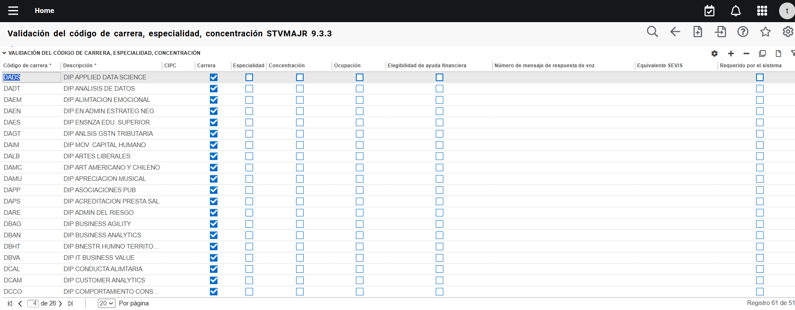
Premisa: STVMAJR Validación de código de carrera, concentración y especialidad
Crear las mallas curriculares
Para la configuración de las áreas dinámicas por ejemplo, asociadas a una concentración, se requiere que dicha concentración se encuentre definida STVMAJR, particularmente teniendo activa la casilla del campo ‘Concentración’.

Slide 16
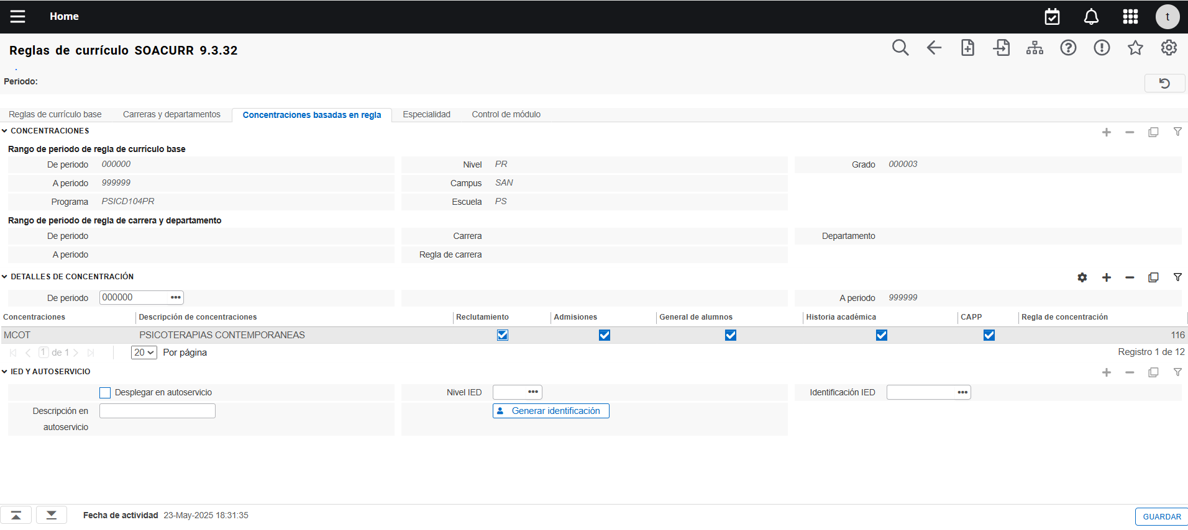
Premisa: SOACURR Reglas del currículo
Crear las mallas curriculares
Adicional a lo anterior, se sugiere haber determinado el Programa, Major, las Concentraciones y Especialidades que estarían asociadas a dicha Oferta Académica en SOACURR.

Slide 17
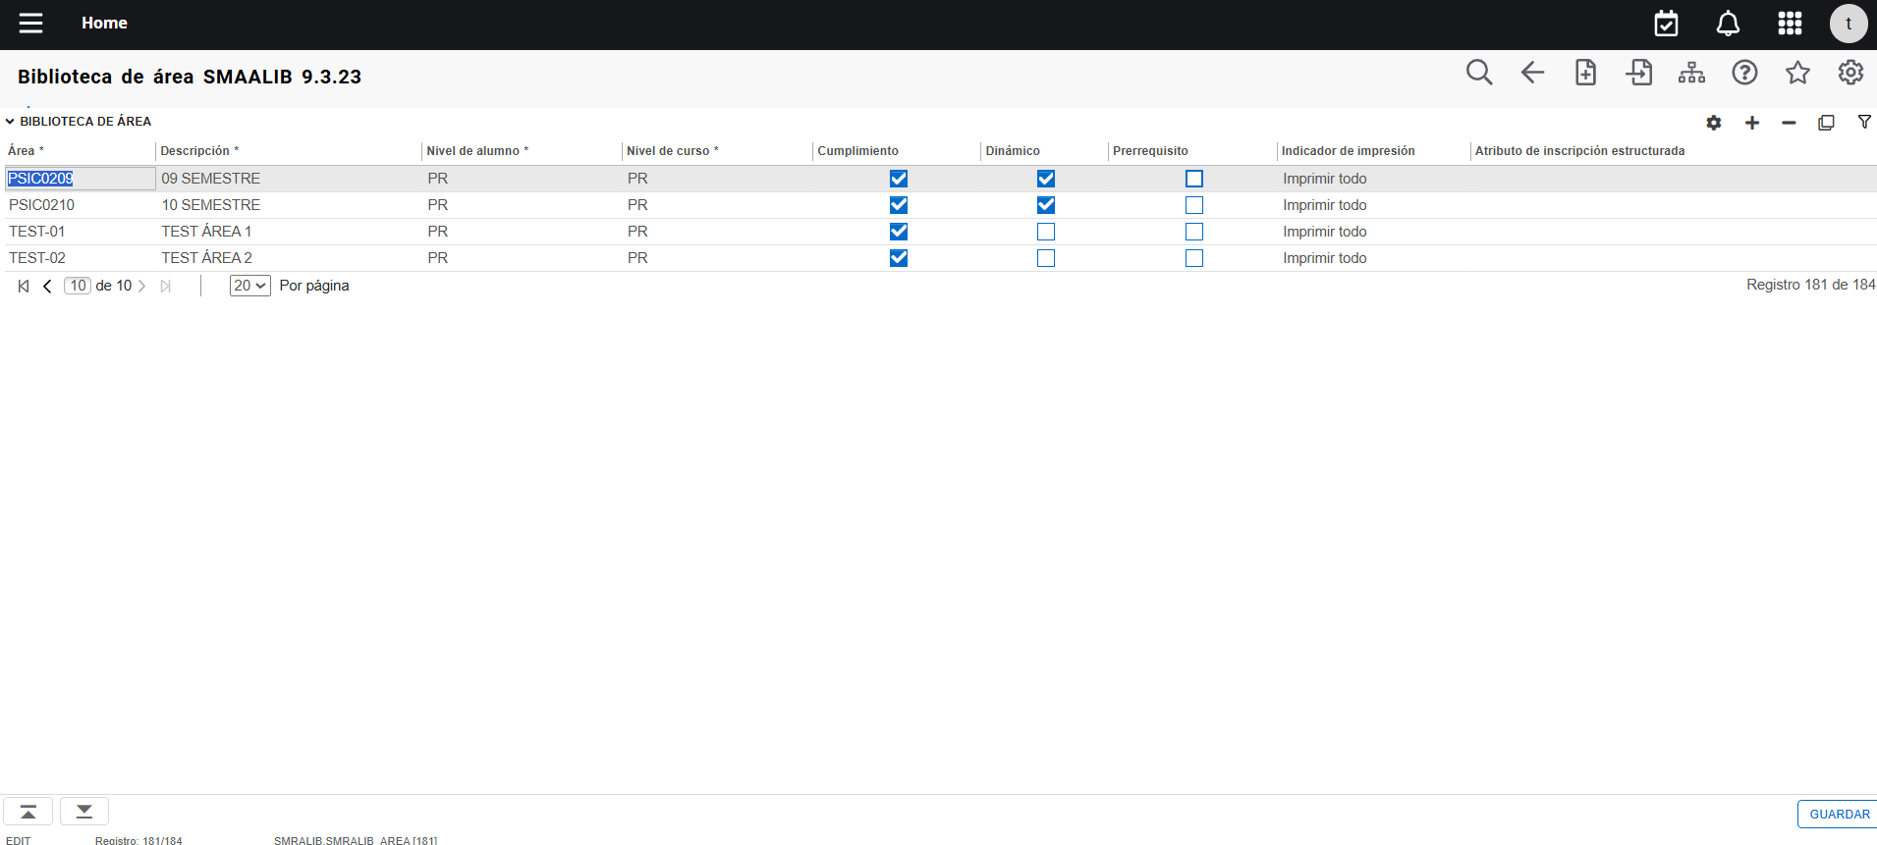
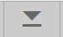
Configuraciones: SMAALIB Biblioteca de área 2/2
Crear las mallas curriculares
1
1 y 2. En el caso que el área cargada corresponda a un área dinámica, se debe verificar que cuente con la casilla “Dinámico” activada. Realizado esto se debe avanzar a la siguiente sección de información mediante el botón
2

Slide 18
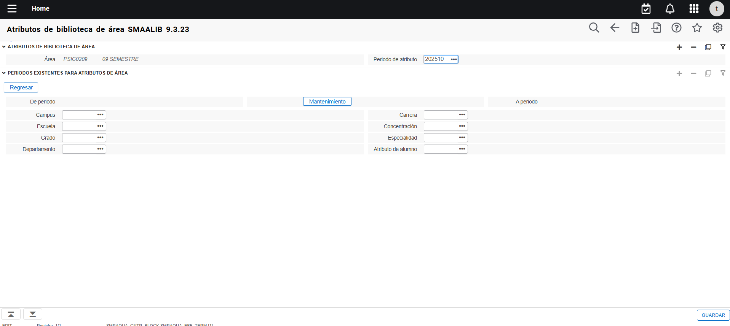
Configuraciones: SMAALIB Biblioteca de área 2/2
Crear las mallas curriculares
3
3, 4 y 5. En la segunda página de SMAALIB, se deberá especificar el periodo de vigencia del atributo que sería relacionado el área dinámica, así como las variables académicas que vincularían dicha área académica a los estudiantes. Por lo general el periodo del atributo coincide con el periodo académico de vigencia del plan de estudios (o periodo de catálogo), definido el periodo de atributo, se debe guardar el registro para poder avanzar a la siguiente sección .
5
4

Slide 19
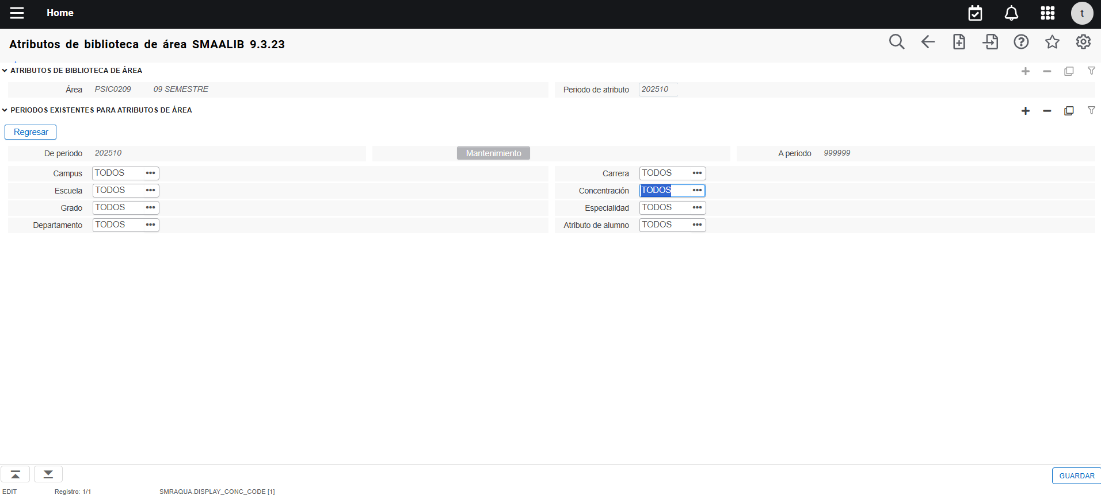
Configuraciones: SMAALIB Biblioteca de área 2/2
Crear las mallas curriculares
6
6. En la sección “Periodos existentes para atributos de área” se han de definir los criterios académicos que debe tener el estudiante para que se le asigna el área como condición de cumplimiento del programa de estudios por el cual esté cursando. En este caso se define en el campo ‘Concentración,

Slide 20
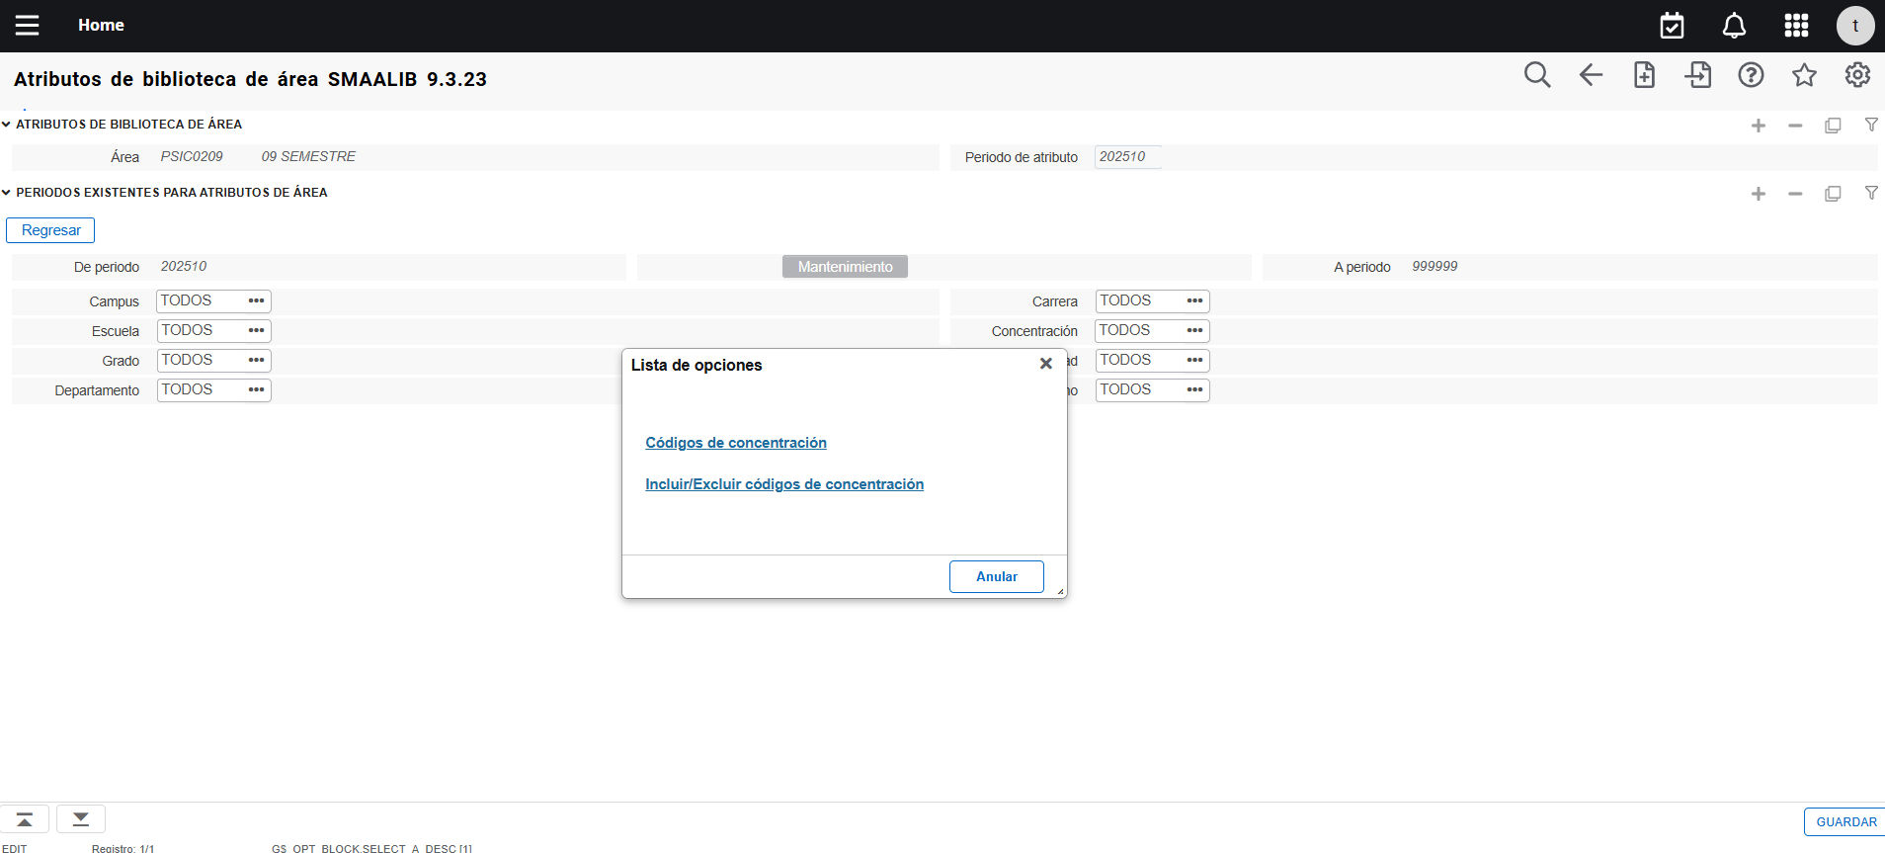
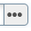
Configuraciones: SMAALIB Biblioteca de área 2/2
Crear las mallas curriculares
7
8
7 y 8. Al ingresar a los tres puntos se desplegará una ventana emergente de la cual se sugiere utilizar la opción ‘Código de concentración’ para seleccionar el código de la concentración previamente definida.

Slide 21
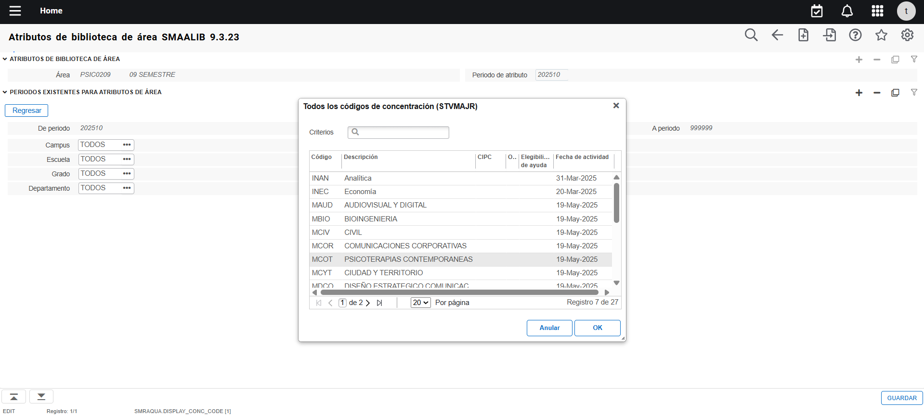
Configuraciones: SMAALIB Biblioteca de área 2/2
Crear las mallas curriculares
9
9 y 10. En la ventana emergente, se ha de seleccionar lo que fuera la concentración que estaría relacionada con el área dinámica que se está configurando.
10

Slide 22
Configuración de requerimientos de área
Crear las mallas curriculares

Slide 23
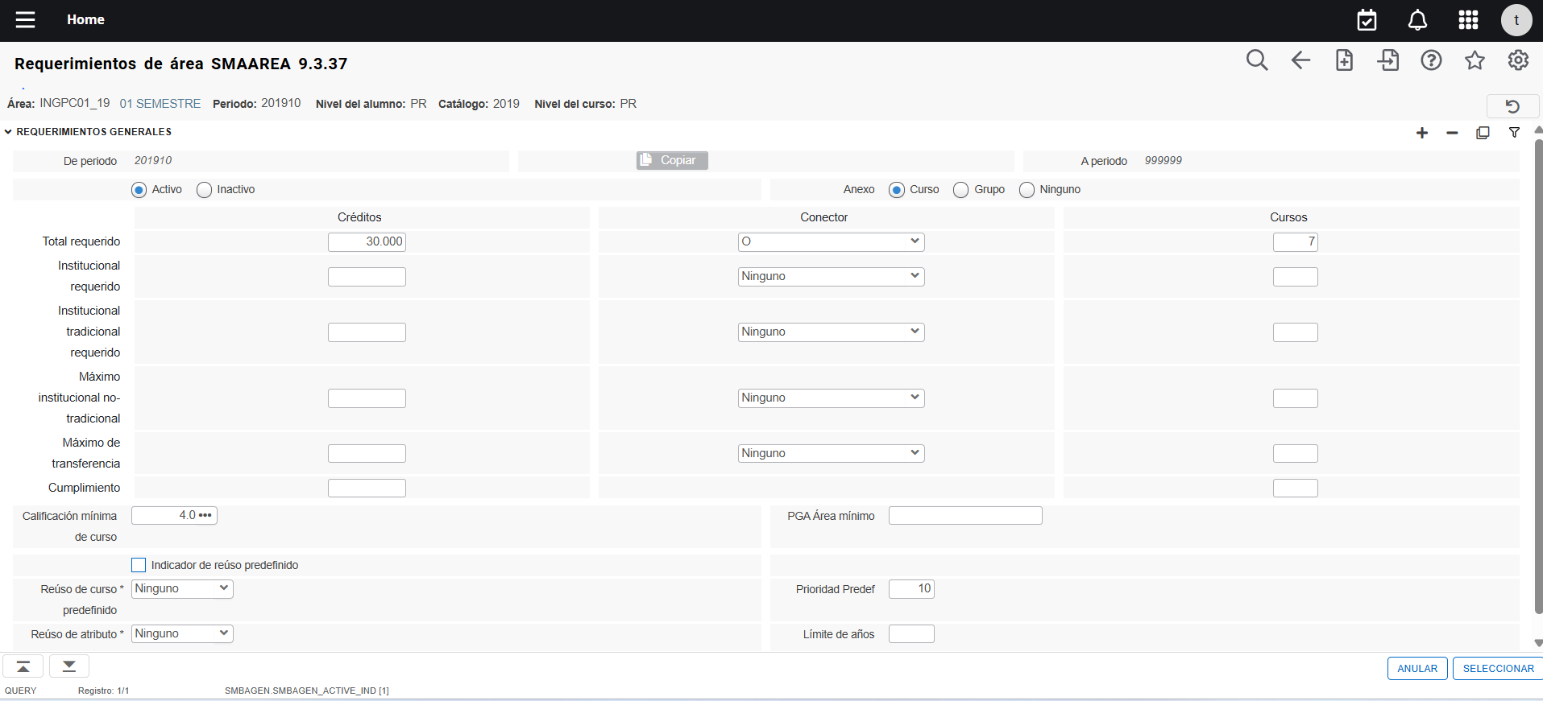
Configuraciones: SMAAREA Requerimientos de área
Crear las mallas curriculares
1
3
2
Página destinada a la creación de los programas
1.- Activo: Se marca como activo para indicar que esta activa y que se puede utilizar.
2.- Total requerido: Se ingresa el número máximo de créditos y/o de curso del área.
Seleccione en el campo “Conector” la opción que corresponda:
  “Ninguno”, si se requieren sólo créditos o sólo cursos.
  “Y”, si se requieren créditos y cursos
  “O”, si se requieren créditos o cursos
3. Nota: En el campo “Anexo” estará marcada la opción correspondiente a los cursos o grupos que se anexarán al área.

Slide 24
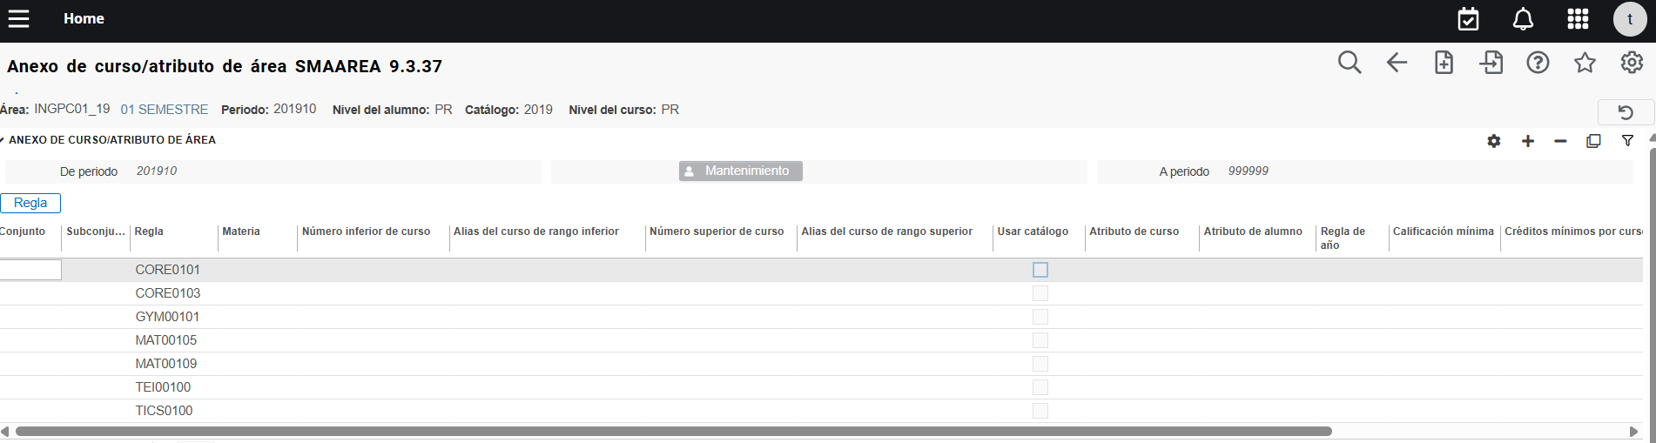
Configuraciones: SMAAREA Requerimientos de área –Anexos de curso/atributo de área
Crear las mallas curriculares
1
Página destinada a la creación de los anexos de las áreas
1.- Regla: Se crea el código de regla que agrupará el o los cursos y se da click en el campo regla para definir el detalle

Slide 25
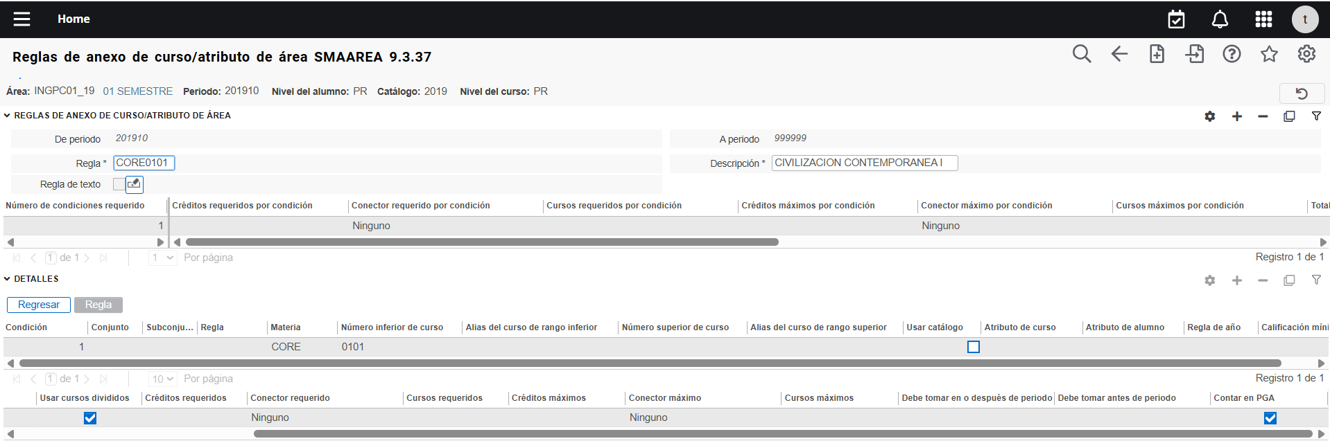
Configuraciones: SMAAREA Requerimientos de área
Crear las mallas curriculares
6
1
2
3
4
5
1.- Descripción: Se ingresa la descripción de la regla
2.- Número de condiciones requerido: se ingresa el número de condicione con los que el estudiante cumple la regla.
3.- Materia –Número inferior de curso: Se ingresa los códigos de la materia y el número de curso que identifican a la materia que será parte de la regla. En calificación mínima se incluye el número ingresado en la configuración de la asignatura.
4.- Usar cursos divididos: Active el campo indicado para que los créditos adicionales sean contabilizados
5.- Contar en PGA: Se activa el campo Contar en GPA si desea que esa asignatura se incluya en el cálculo del promedio del estudiante
6.-Para incorporar más de un curso a la regla, presione el botón “ Insertar” e ingrese los códigos correspondientes

Slide 26
Requerimientos de programa – Requerimientos generales
Crear las mallas curriculares

Slide 27
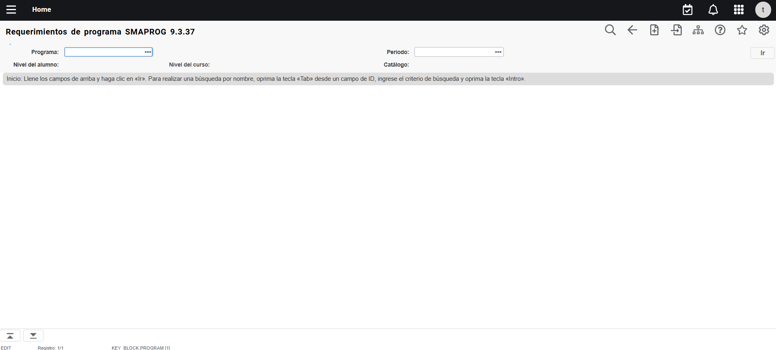
Configuraciones: SMAPROG Requerimientos de programa – Requerimientos generales
Crear las mallas curriculares
1
2
3
Requerimientos de programa, se define los requerimientos generales del programa para ingresar debe:
1. Programa
2. Periodo
3. Presionar “Ir”

Slide 28
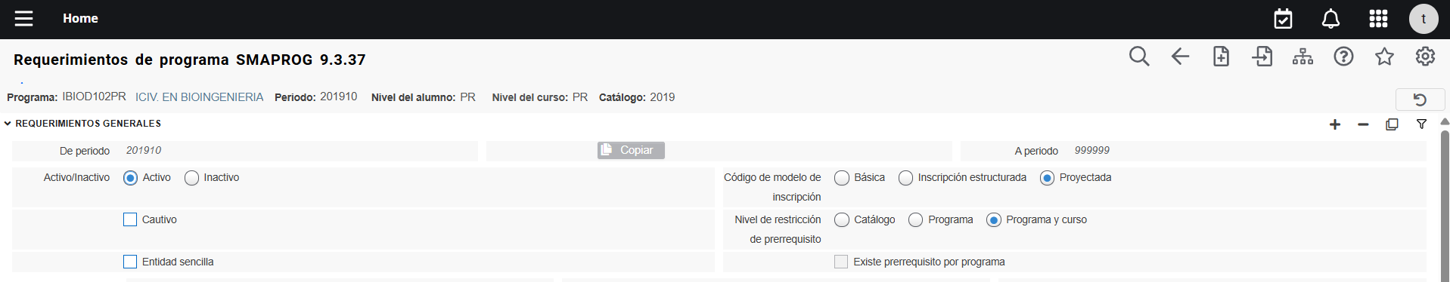
Configuraciones: SMAPROG Requerimientos de programa – Requerimientos generales 1/4
Crear las mallas curriculares
1
2
REQUERIMIENTOS GENERALES , Se define los requerimientos generales del programa.
1. Activo/Inactivo: Se marca para activar y poder usar el área
Código de modelo de inscripción: Se indica el modelo que aplicará para la inscripción de los estudiantes:
“Básica”: si la inscripción va a ser curso por curso
“Inscripción Estructurada”: Si la inscripción va a realizarse por bloque de curso
“Proyectada”: si la inscripción va a basarse en la proyección de cursos del estudiante

Slide 29
Configuraciones: SMAPROG Requerimientos de programa – Requerimientos generales 2/4
Crear las mallas curriculares
3
4
REQUERIMIENTOS GENERALES , Se define los requerimientos generales del programa.
3. Cautivo: Marque la opción si aplica para el Programa, es decir, si todas las áreas asociadas para su cumplimento son las mismas para todos los alumnos
4. Nivel de restricción de prerrequisito: Se selección la opción que corresponda dependiendo si los cursos del programa van a estar restringidos por “Catálogo”, “Programa” o “Programa y curso”

Slide 30
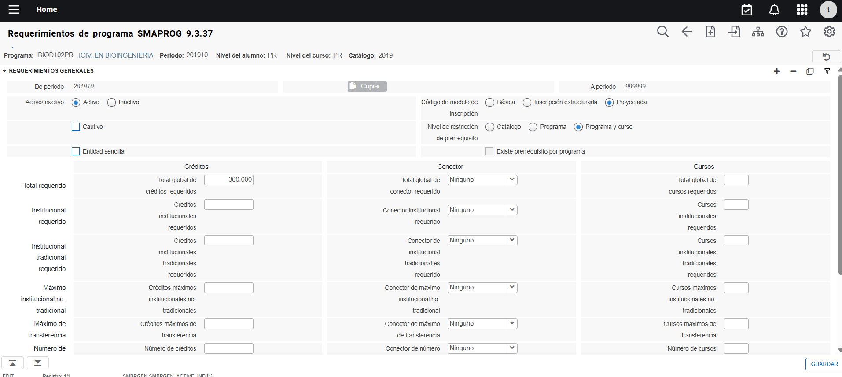
Configuraciones: SMAPROG Requerimientos de programa – Requerimientos generales 3/4
Crear las mallas curriculares
5
REQUERIMIENTOS GENERALES , Se define los requerimientos generales del programa.
5. Total requerido: Se ingresa la cantidad de créditos y/o cursos totales que se deben aprobar para cumplir con el programa.
Según la condición que corresponda, debe seleccionar un conector en cada uno de los renglones que aplique:
“Ninguno”, si se requieren sólo créditos o sólo cursos (solamente uno de los campos debe estar lleno)
“Y”, si se requieren créditos y cursos (debe haber valores en ambos campos)
“O”, si se requieren créditos o cursos (debe haber valores en ambos campos)

Slide 31
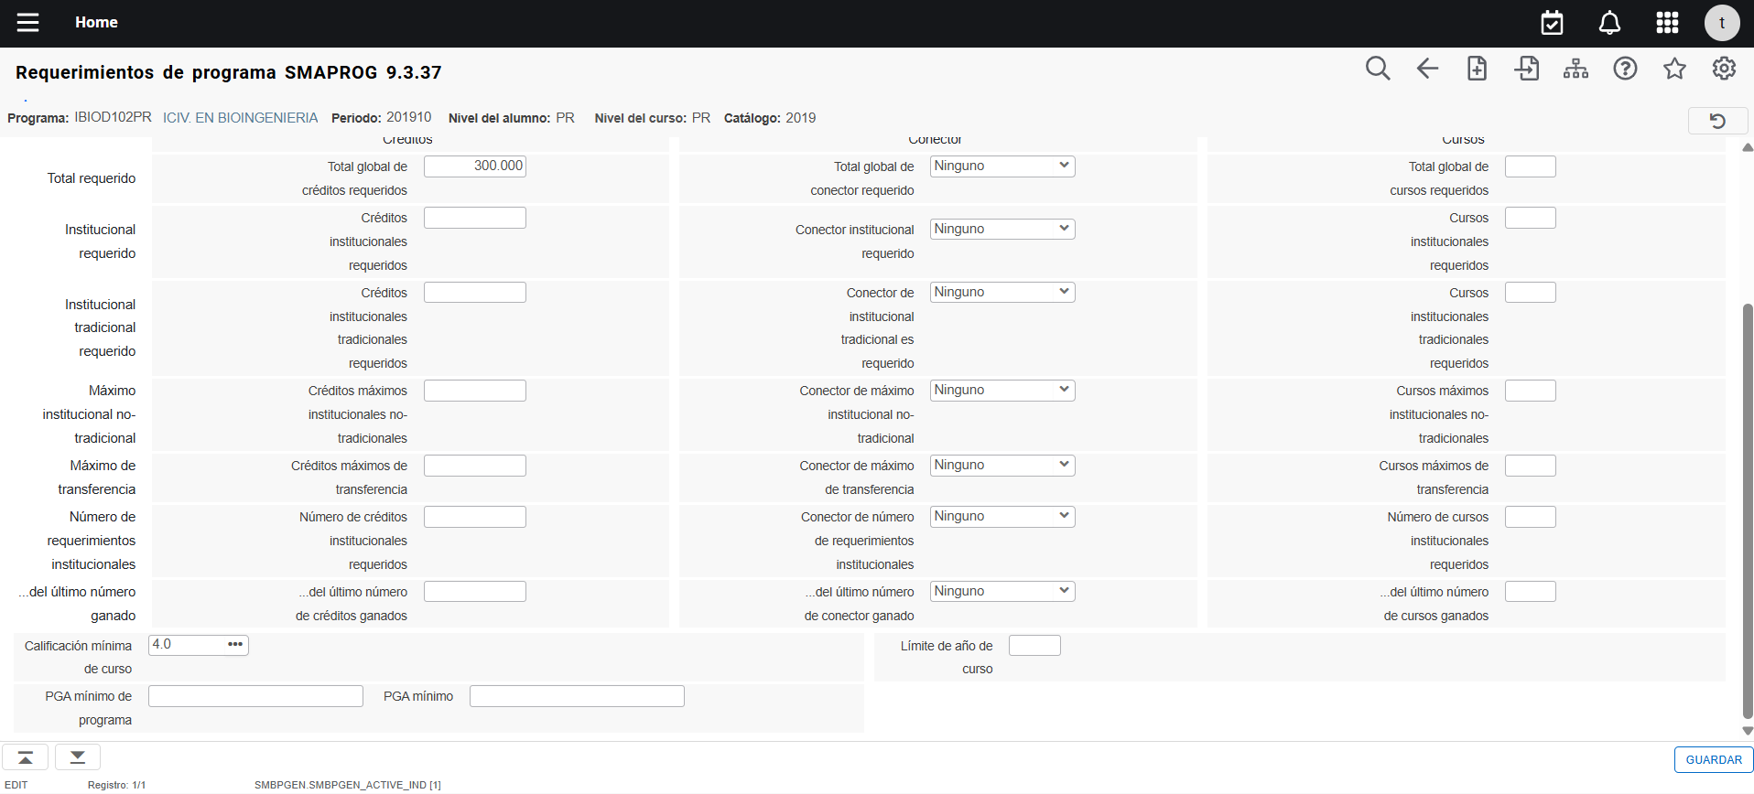
Configuraciones: SMAPROG Requerimientos de programa – Requerimientos generales 4/4
Crear las mallas curriculares
REQUERIMIENTOS GENERALES , Se define los requerimientos generales del programa.
6. Calificación mínima de curso: Se la calificación mínima aprobatoria con la que se deben aprobar los cursos que comprendan el programa. Si no se ingresa este dato, el sistema tomará lo definido en SMAAREA.
7. PGA mínimo de programa: Se indica el promedio mínimo que debe tener un estudiante para cumplir con el programa. Este campo no es obligatorio.
8. Finalmente se deben guardar todos los registros creados.
6
7
8

Slide 32
Requerimientos de programa – Anexos de áreas de programa
Crear las mallas curriculares

Slide 33
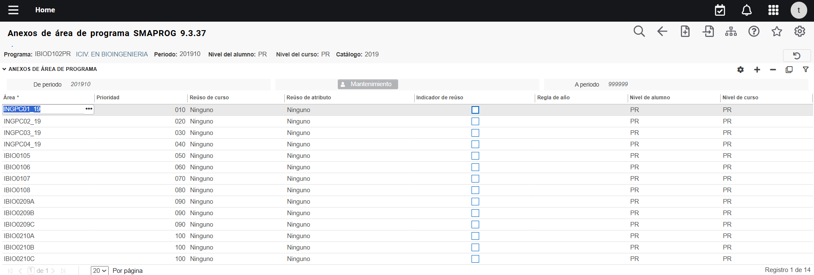
Configuraciones: SMAPROG Requerimientos de programa–Anexos de área de programa
Crear las mallas curriculares
1
2
ANEXOS DE ÁREA DE PROGRAMA, Se asociarán las áreas correspondientes al cumplimiento de este.
1. Área: Se ingresan los códigos de áreas que se debe aprobar para el cumplimiento del programa y adicionalmente áreas dinámicas en caso de que el programa lo requiera.
Prioridad: Se ingresa la prioridad por cada área para la revisión del cumplimiento.

Slide 34
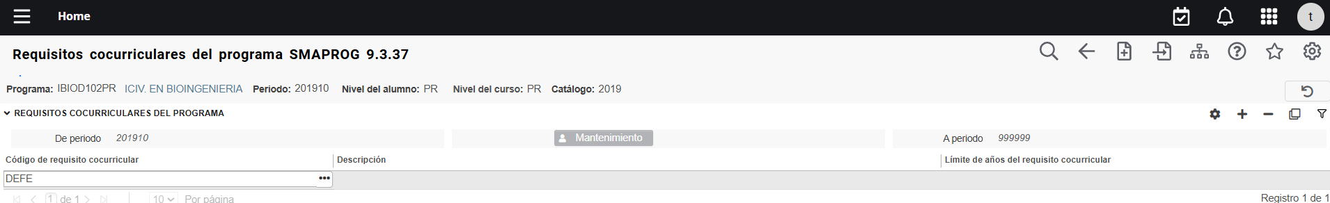
Configuraciones: SMAPROG Requerimientos Cocurriculares del Programa
Crear las mallas curriculares
Requisitos cocurriculares del programa, se asociarán los códigos de no curso que deberán cumplir los estudiantes en su avance curricular.

Slide 35
RESUMEN
Crear las mallas curriculares
Crear las mallas curriculares:
La creación de las mallas curriculares parte de la base de la definición de las Áreas que componen el Plan de Estudios.
Las áreas que componen un programa pueden ser dinámicas o no. Un área es dinámica si se ofrecen diferentes áreas para un mismo programa y los atributos de los estudiantes son los que definen qué áreas aplicarán para la verificación del cumplimiento del mismo.
Las áreas son elementos que agrupan un conjunto de cursos que se deben aprobar para cumplir con el Plan de Estudios del programa.
La definición de las áreas incluye definir la cantidad de créditos y/o cursos que exige para su cumplimiento y la asociación de los cursos necesarios para ello.
Un Programa es cautivo si todos los estudiantes que pertenecen a él deben cursar las mismas áreas para su cumplimiento. En este caso, todas las áreas deberán asociarse al programa.

Slide 36
RESUMEN
Crear las mallas curriculares
Crear las mallas curriculares:
Si un programa no es cautivo, serán los atributos calificables del área los que definan cuáles aplican para su cumplimiento.
La configuración del Programa incluye la definición de la cantidad de créditos y/o cursos necesarios para su cumplimiento y la asociación de las áreas que lo componen, en caso de que aplique.

Slide 37


MUCHAS GRACIAS
Sergio Molina
Sergio.molina@ellucian.com

